Slide 1
TIẾNG VIỆT 1
Tập 2
Tuần 24
Bài 124: oen – oet

Slide 2
Bài 124: oen - oet

Slide 3
LÀM QUEN

Slide 4
oen
o
e
n
nhoẻn cười
oẻn

Slide 5
oet
o
e
t
khoét tổ
oet

Slide 6
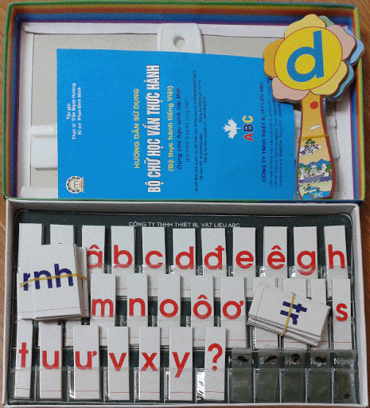
oen
nhoẻn
oet
khoét

Slide 8
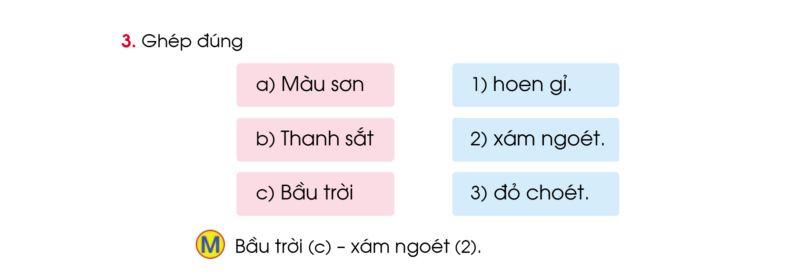

Slide 9
Tìm tiếng ngoài bài có vần:
oen
oet

Slide 10
TẬP VIẾT

Slide 11
GIẢI LAO

Slide 12
TẬP ĐỌC

Slide 14
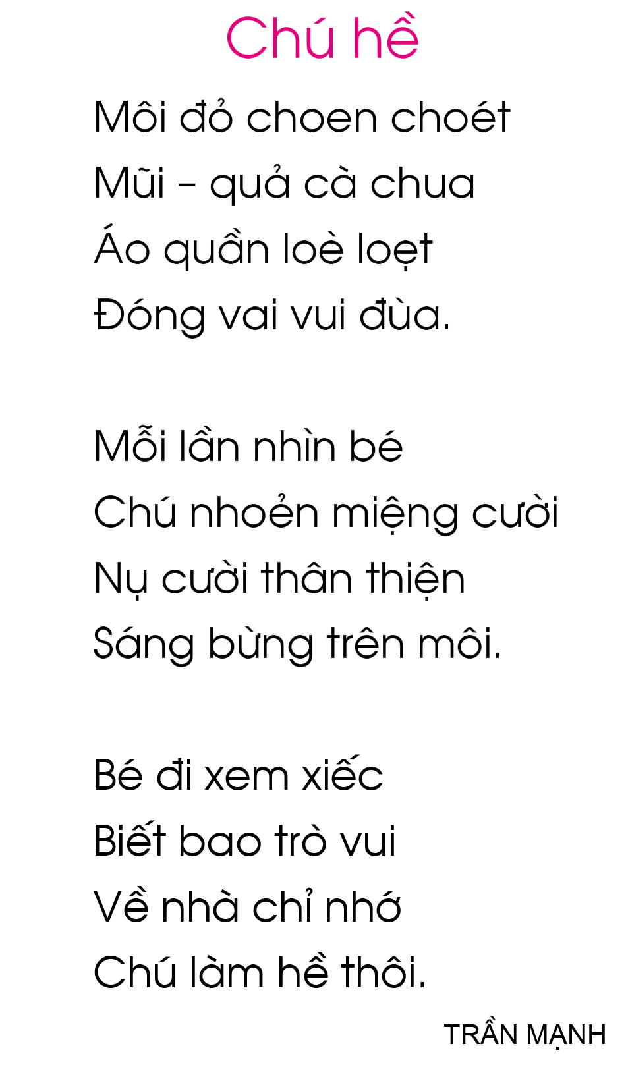
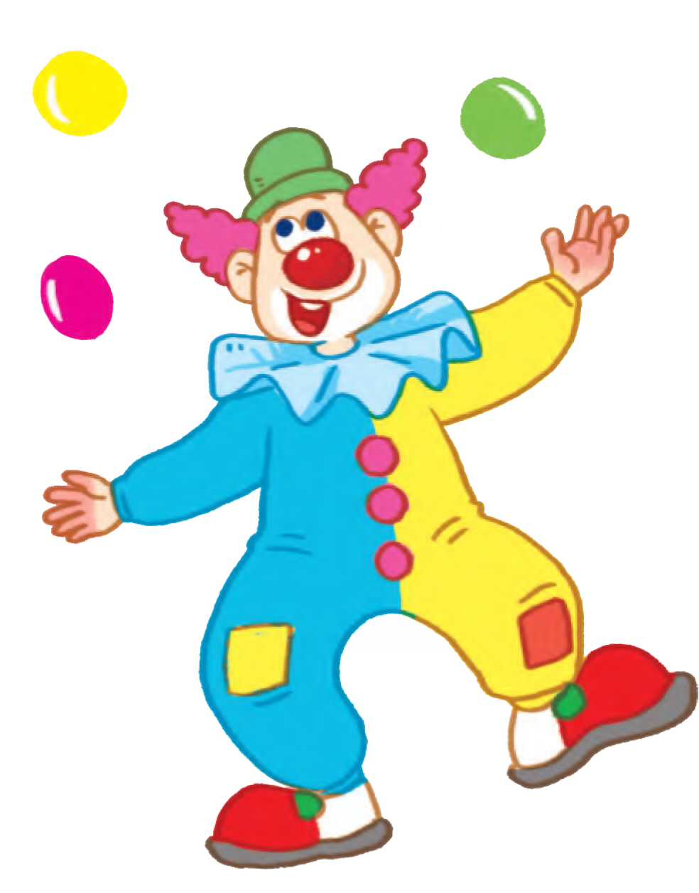

Slide 17
TÌM HIỂU BÀI

Slide 19
TẬP VIẾT

